Slide 1

AI ACADEMY · DEEP LEARNING FINAL RESEARCH PROJECT · 2026
Azərbaycan dili üçün
Positional Encoding tədqiqatı
Low-Data Causal Language Modeling-də beş mövqe kodlaşdırma strategiyasının nəzarətli müqayisəsi
github.com/IBRAHIM102005/
azerbaijani-pe-research
“Az həcmli Azərbaycan dili pretraining şəraitində hansı positional encoding yanaşması daha yaxşı öyrənir və daha yaxşı generalizasiya edir?”
Azərbaycan dili
tokenləri
mövqe
məlumatı
Transformer
(causal LM)
növbəti token
proqnozu
eyni korpus · eyni tokenizer · eyni arxitektura — dəyişən yalnız mövqe mexanizmidir
Ibrahim Mammadov
Yasin Veliyev
Fidan Allahverdiyeva
Fatma Mammadova
Nihat Rzayev
Data & Tokenizer
Model & PE
Training
Reproducibility
Results
Ibrahim Mammadov · IBRAHIM102005
1
Notes:
Salam. Biz Azərbaycan dili üçün positional encoding — yəni mövqe kodlaşdırma — strategiyalarını müqayisə edən nəzarətli bir tədqiqat apardıq. Sual sadədir: az həcmli Azərbaycan dili pretraining şəraitində modelə mövqe məlumatını hansı üsulla vermək daha effektivdir. Bunun üçün korpusu, tokenizeri, arxitekturanı, optimizatoru və 50 milyonluq token büdcəsini tam sabit saxladıq; yalnız mövqe mexanizmini dəyişdik. Beş strategiya, beş seed, cəmi 25 tam training run. Təqdimat beş hissəyə bölünür: data bazası, model dizaynı, training, reproducibility və nəticələr. Mən data və tokenizer hissəsini danışacağam. Bütün rəqəmlər repozitoriyadakı frozen artefaktlardan gəlir; QR kod birbaşa repozitoriyaya aparır.

Slide 2
Problem nədir və niyə mövqe məlumatı vacibdir?
01 / DATA FOUNDATION
EYNİ SÖZLƏR · FƏRQLİ ARDICILLIQ · FƏRQLİ MƏNA
AQLÜTİNATİV MORFOLOGİYA · SUFFİKS ZƏNCİRİ
İt
adamı
dişlədi.
ev
mövqe 0
mövqe 1
mövqe 2
ev
lər
Adam
iti
dişlədi.
ev
lər+imiz
mövqe 0
mövqe 1
mövqe 2
ev
lər+imiz+də
Token dəsti eynidir — dəyişən yalnız mövqedir; buna baxmayaraq kim kimi dişlədiyi tamamilə fərqlidir.
ev
lər+imiz+də+ki+lər+dən
Bir kök + uzun suffiks zənciri: məna qismən suffikslərin ardıcıllığında kodlaşır. Bu, mövqe induktiv bias sualını maraqlı edir.
SELF-ATTENTION MÖVQEYİ ÖZÜ BİLMİR
Adam
iti
dişlədi
Attention hər tokeni bütün əvvəlki tokenlərlə müqayisə edir, lakin bu müqayisə özlüyündə sıra bilgisi daşımır: mövqe siqnalı ayrıca əlavə olunmalıdır.
→ Learned · Sinusoidal → input
→ RoPE → Q/K geometriyası
→ ALiBi → attention score
→ NoPE → əlavə siqnal yoxdur
Əsas fikir: Tokenin kimliyi qədər onun sequence-dəki mövqeyi də vacibdir — mövqe siqnalını modelə necə verdiyimiz dizayn qərarıdır, texniki detal deyil.
Ibrahim Mammadov · IBRAHIM102005
2
Notes:
Transformer embedding vasitəsilə tokenin nə olduğunu bilir, amma self-attention əməliyyatı özü permutation-a həssas deyil: sıra məlumatı ayrıca verilməsə, model üçün 'İt adamı dişlədi' ilə 'Adam iti dişlədi' arasındakı fərq itə bilər. Sol tərəfdə məhz bunu göstəririk — leksik tərkib eynidir, dəyişən yalnız mövqedir, məna isə tamamilə fərqlidir. Sağda Azərbaycan dilinin aqlütinativ quruluşu var: bir kökün üzərinə uzun suffiks zənciri gəlir və bu zəncirin ardıcıllığı mənanı daşıyır. Diqqət: biz burada morfologiyanın nəticəyə səbəb olduğunu iddia etmirik; sadəcə sualın niyə maraqlı olduğunu izah edirik. POTENSİAL SUAL: causal mask onsuz da sıra vermirmi? QISA CAVAB: mask yalnız gələcəyi bağlayır, məsafə haqqında kəmiyyət məlumatı vermir — buna görə NoPE-ni ayrıca baseline kimi saxladıq.

Slide 3
Tədqiqat sualı və nəzarətli eksperiment
01 / DATA FOUNDATION
“Az həcmli Azərbaycan dili pretraining şəraitində hansı positional encoding daha yaxşı öyrənir və daha yaxşı generalizasiya edir?”
SABİT SAXLANILAN ŞƏRTLƏR
DƏYİŞƏN YEGANƏ AMİL
UÇDAN-UCA EKSPERİMENT ZƏNCİRİ
Korpus
Tokenizer
Learned
1. Raw Azərbaycan mətni
Training sequence
Transformer arxitekturası
Sinusoidal
Positional
Encoding
2. təmizlənmiş korpus
Optimizer + schedule
50M token büdcəsi
RoPE
3. ortaq tokenizer
Training context 512
Evaluation protokolu
ALiBi
4. ortaq Transformer
NoPE
5. 5 PE variantı
ELMİ KONTEKST
6. 25 training run
2017
2021
2022
2022–23
2026
7. held-out evaluation
Sinusoidal Transformer
RoPE / RoFormer
ALiBi
NoPE, length generalization
bu nəzarətli Azərbaycan eksperimenti
8. statistik müqayisə
Vaswani et al.
Su et al.
Press et al.
Haviv et al.; Kazemnejad et al.
—
Bu niyə vacibdir? Yalnız bir amil dəyişdiyi üçün nəticədəki fərqi mövqe mexanizminə aid etmək elmi cəhətdən müdafiə oluna bilir. Azərbaycan dili üçün məhz bu tip nəzarətli quruluş az tədqiq olunub.
Ibrahim Mammadov · IBRAHIM102005
Mənbə: configs/run_matrix.json · configs/frozen/data_pipeline.yaml
3
Notes:
Bu slide bütün işin elmi məntiqidir. Sağdakı səkkiz addımlıq zəncir raw mətndən statistik müqayisəyə qədər gedir və yalnız beşinci addımda budaqlanır — yəni fərq yalnız orada yaranır. Solda sabit saxladığımız şərtlər var: korpus, tokenizer, token ardıcıllığı, arxitektura, optimizer, büdcə və evaluation qaydaları. Ortada isə dəyişən yeganə amil: positional encoding. Konfiqurasiya auditində beş arm arasında icazə verilən yeganə fərq pe_type sahəsidir; qadağan olunmuş fərqlərin sayı sıfırdır. Aşağıdakı zaman oxu isə ədəbiyyat kontekstidir: sinusoidal 2017, RoPE 2021, ALiBi 2022, NoPE və length-generalization işləri 2022–2023. POTENSİAL SUAL: niyə mövcud böyük modeli fine-tune etmədiniz? QISA CAVAB: o halda nəticə həmin modelin ilkin PE seçimi ilə çirklənərdi; sıfırdan nəzarətli pretraining bu confound-u aradan qaldırır.

Slide 4
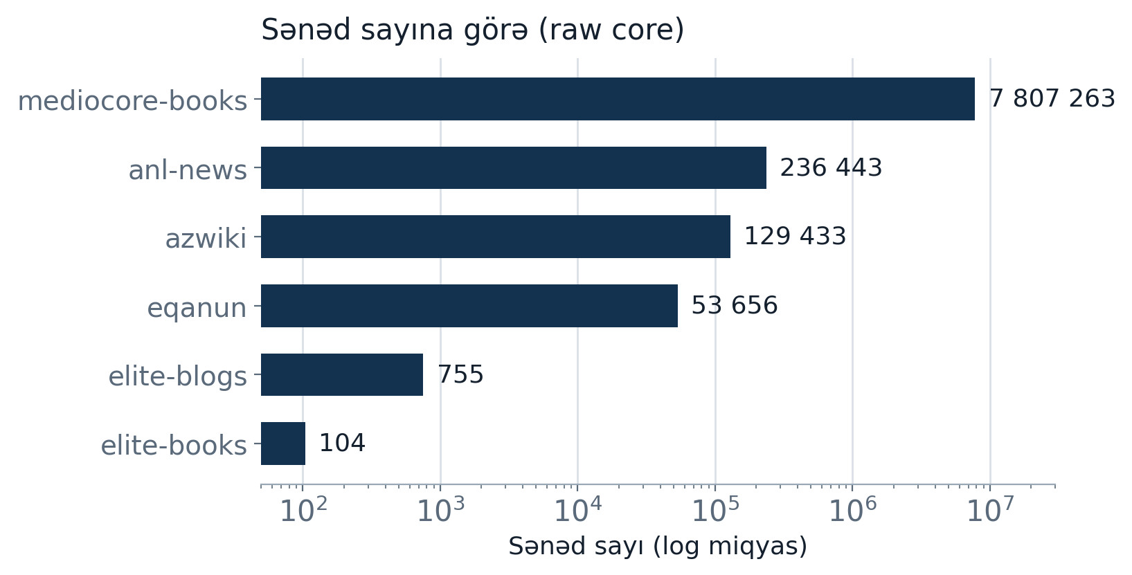
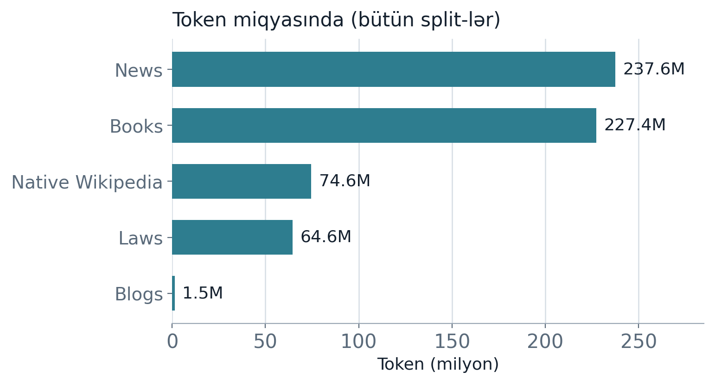
Azərbaycan dili korpusu necə quruldu?
01 / DATA FOUNDATION
Mənbə: DOLLMA-nın yalnız native Azərbaycan komponentləri · 20 shard-dan 14 core shard istifadə olunub
8 227 654
KƏNARLAŞDIRILMIŞ MƏNBƏLƏR
translated-enwiki
raw core sənəd
Tərcümə edilmiş mətn dil statistikasını dəyişir — translation confound riski.
14
6
core shard
mənbə komponenti
News · Native Wikipedia · Blogs · Books · Legal
NİYƏ İKİ FƏRQLİ BAXIŞ?
mediocore-books sənəd sayının 95%-ni təşkil edir, lakin sənədlərin çoxu qısa fraqmentdir. Yalnız sənəd sayına baxsaq, korpusun tərkibi haqqında yanlış təsəvvür yaranar.
Token miqyasında mənzərə tamam başqadır: News 237.6M · Books 227.4M · Wikipedia 74.6M · Laws 64.6M · Blogs 1.5M
Nəticə: Corpus composition yalnız sənəd sayı ilə deyil, token miqyasında da audit olunub — hər iki baxış frozen metadata-dan gəlir.
Ibrahim Mammadov · IBRAHIM102005
Mənbə: data/metadata/training_data_contract.json
4
Notes:
Korpus DOLLMA-nın altı native Azərbaycan komponentindən qurulub: xəbər, Azərbaycan dilində Vikipediya, bloglar, iki kitab komponenti və hüquqi mətnlər. Raw core səviyyəsində 8 milyon 227 min 654 sənəd, 14 shard. İki mənbəni qəsdən kənarlaşdırdıq. translated-enwiki tərcümə mətnidir — tərcümə artefaktları dilin təbii statistikasını dəyişir və bizim sualımızı çirkləndirə bilər. bhos isə yerli metadata ilə mənbə rolu aydın olmadığı üçün qərar verilənədək daxil edilməyib. Sol tərəfdəki iki qrafik vacib bir nöqtəni göstərir: sənəd sayına görə mediocore-books mütləq üstünlük təşkil edir, amma token miqyasında xəbər və kitablar demək olar bərabərdir. Ona görə korpusu iki ayrı ölçüdə auditləmişik. POTENSİAL SUAL: niyə daha çox data yığmadınız? QISA CAVAB: sual məhz low-data rejimi ilə bağlıdır; büdcəni böyütmək tədqiqat sualını dəyişərdi.

Slide 5
Raw mətndən leakage-safe korpusa
01 / DATA FOUNDATION
Unicode NFC normalizasiya → uzunluq filtri → exact dedup → near-duplicate dedup → cluster-aware split
8 227 654
raw core sənəd
NEAR-DUPLICATE AŞKARLANMASI
LEAKAGE NƏ DEMƏKDİR?
simvol 5-qram
oxşar məqalə A
→ TRAIN
model faktiki olaraq
artıq gördüyü mətni
“proqnozlaşdırır”
−1 873 990
50 Unicode hərfdən qısa
uzunluq filtri
hər sənəd üçün shingle dəsti
LSH (32 fingerprint, 8 band)
oxşar məqalə B
→ TEST
−144 480
exact duplicate (SHA-256)
107 267 qrup
namizəd cütlərin generasiyası
6 444 499
yoxlanılan namizəd cütü
6 209 184
exact-unique sənəd
exact Jaccard ≥ 0.95
BİZİM HƏLL: CLUSTER-AWARE SPLIT
hər namizəd birbaşa yoxlanılıb
Bütün duplicate klasteri bütöv şəkildə YALNIZ bir split-ə verilir.
−15 253
near-duplicate silinməsi
13 208 klaster
86 697
5 574 885
309 677
309 369
qəbul edilmiş kənar (edge)
Train
Validation
Test
6 193 931
final retained korpus
13 208 klaster / 28 461 sənəd
connected components
data seed 2026 · sənəd ID overlap 0 · canonical hash overlap 0 · klaster overlap 0 · split-ləri kəsən near-duplicate edge 0
raw = qısa + exact silinmə + exact-unique · retained = exact-unique − near silinmə
Əsas fikir: Final split təsadüfi deyil — duplicate-aware və leakage-safe-dir; qüsur gizlədilməyib, training-dən əvvəl aşkarlanıb və düzəldilib.
Ibrahim Mammadov · IBRAHIM102005
Mənbə: data/metadata/leakage_audit.json · near_duplicate_report.json
5
Notes:
Bu, data hissəsinin ən vacib slaydıdır. Soldakı huni raw 8.2 milyon sənəddən final 6 milyon 193 min 931 sənədə qədər hər addımı göstərir: NFC normalizasiya, minimum 50 Unicode hərf filtri, SHA-256 ilə exact dedup və near-duplicate dedup. Ortada metod var: hər sənəd simvol 5-qramlara bölünür, LSH ilə namizəd cütlər çıxarılır, sonra HƏR namizəd cüt üçün exact Jaccard hesablanır və yalnız 0.95-dən yuxarı olanlar qəbul edilir. Sağda leakage-in nə demək olduğunu göstəririk: əgər demək olar eyni iki məqalədən biri train-ə, digəri test-ə düşsə, model əslində əzbərlədiyini proqnozlaşdırır və nəticə şişir. Buna görə bütöv klaster tək bir split-ə verilir. Aşağıdakı audit qutusunu qəsdən gizlətmirik: ilk implementasiyada namizəd generasiyası qüsurlu idi, sampled recall cəmi 1.83% idi. Qüsur training-dən əvvəl aşkarlandı, enumerasiya tam yenidən yazıldı, bütün downstream artefaktlar yenidən quruldu və auditdə 321 263 həqiqi cütün hamısı tutuldu. POTENSİAL SUAL: klaster üzvlərinin hamısı bir-birinə 0.95 oxşardırmı? QISA CAVAB: xeyr — klasterlər connected component-dir, hər qəbul edilmiş edge 0.95-dən yuxarıdır, lakin tranzitiv üzvlər üçün bu zəmanət verilmir; bunu məhdudiyyət kimi qeyd etmişik.

Slide 6
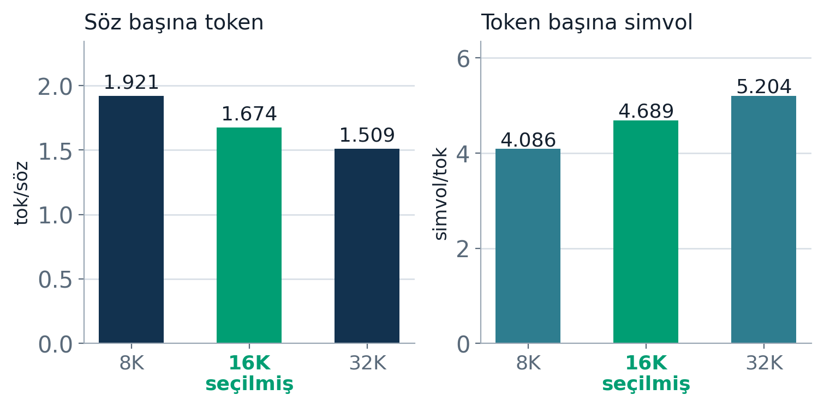
Tokenizer seçimi və bütün modellər üçün eyni 50M token
01 / DATA FOUNDATION
A · SENTENCEPIECE BPE TOKENIZER
B · DƏQİQ 50 000 000 TOKENLİK TRAINING SEQUENCE
“evlərimizdən”
▁ev
lər
imiz
dən
→ token ID-ləri
277 027
50 062 887
BPE morfoloji analizator DEYİL: bölgü tezliyə görə öyrənilir, qrammatik morfem sərhədinə görə deyil.
seçilmiş tam sənəd
manifestdə mövcud token
data seed 2026 · sıra: SHA-256(‘order’, seed, sənəd ID) üzrə · model seed sıraya TƏSİR ETMİR
DƏQİQ SƏRHƏD
49 995 815 token
+4 185
2 614
əvvəlki sənədlər
sərhəd sənədindən
istifadə
olunmayıb
= tam olaraq 50 000 000 token. Sərhəd sənədinin <eod> tokeni istehlak edilmir.
Learned
ortaq 50M
sequence
Sinusoidal
Seçilmiş tokenizer: SentencePiece BPE · 16 000 vocabulary
RoPE
1.674 token/söz · 4.689 simvol/token · unknown nisbəti ≈ 1.0×10⁻⁷ · character coverage 1.0
“25 run-un hamısı eyni tokenləri eyni ardıcıllıqla görür.”
ALiBi
Tokenizer YALNIZ 1 000 000 TRAIN sənədi üzərində öyrədilib — validation və test sənədləri daxil edilməyib ki, tokenizer səviyyəsində leakage yaranmasın.
NoPE
Experimental control: Tokenizer train-only datada öyrədilib, training ardıcıllığı deterministikdir və hər run üçün dəqiq 50 000 000 token istehlak olunur.
Ibrahim Mammadov · IBRAHIM102005
Mənbə: data/metadata/tokenizer_audit.json · training_data_contract.json
6
Notes:
Tokenizer tərəfində üç namizəd lüğət ölçüsü — 8, 16 və 32 min — eyni train-only audit nümunəsində müqayisə edildi. 8K daha çox parçalayır, söz başına 1.92 token; 32K daha az parçalayır, amma nadir subword-ların hər biri daha az misal görür. 16K bu iki tərəf arasında balanslı seçimdir və audit heç bir texniki və ya coverage problemi göstərməyib. Vacib nöqtə: tokenizer yalnız bir milyon TRAIN sənədi üzərində öyrədilib. Əgər validation və ya test mətnini daxil etsəydik, model dolayı yolla test paylanmasından məlumat alardı — bu, tokenizer səviyyəsində leakage olardı. Sağda training ardıcıllığının necə qurulduğunu göstəririk. Manifestdə 277 min sənəd və 50 milyon 62 min token var; model isə dəqiq 50 milyon token istehlak edir. Sərhəd sənədindən yalnız 4 185 token götürülür, qalan 2 614 token və <eod> istifadə olunmur. POTENSİAL SUAL: niyə 50 062 887 seçilib? QISA CAVAB: tam sənəd seçimi ilə hədəfi aşmaq lazımdır ki, sənədləri ortadan kəsmədən dəqiq 50 milyonluq sərhədə çatmaq mümkün olsun. Beləliklə data və tokenizer tərəfi tam sabitdir — indi Yasin arxitekturanı və mövqe mexanizmlərini izah edəcək.

Slide 7
Eyni Transformer, beş fərqli mövqe strategiyası
02 / MODEL DESIGN
ORTAQ ARXİTEKTURA
Token ID-ləri (B × 512)
EKSPERİMENTAL DƏYİŞƏN
Tip
decoder-only causal LM
Yuxarıdakı sxemdə YALNIZ bir qutu dəyişir — attention daxilindəki mövqe mexanizmi. Qalan hər şey beş variantda bayt-bayt eynidir.
Layer
6
Token embedding 16 000 × 256
d_model
256
Transformer block × 6
Learned
Sinusoidal
RoPE
Attention head
8 · head ölçüsü 32
LayerNorm
ALiBi
NoPE
FFN (d_ff)
1024 · GELU
Multi-Head Self-Attention (8 head)
Context
512 token
◀ MÖVQE MEXANİZMİ BURADADIR ▶
NİYƏ MƏHZ BU ÖLÇÜ?
Vocabulary
16 000
MLP 256 → 1024 → 256 (GELU)
≈13M parametrlik model 50M tokenlik büdcə ilə balanslıdır: beş metodu beş seed-lə tam öyrətmək üçün compute kifayət edir, model isə həddindən artıq az da deyil.
Dropout
0.0
parallel residual: x + Attn(LN(x)) + MLP(LN(x))
Init
Pythia sxemi · embedding tied deyil
DROPOUT = 0 NİYƏ?
Final LayerNorm
Dropout təsadüfi bir mənbə əlavə edərdi. Onu söndürərək run-lar arasındakı fərqi yalnız initialization və mövqe mexanizmi ilə məhdudlaşdırdıq.
≈ 12.93M parametr (learned variantda 13.06M)
Fərq yalnız Learned metodunun 512 × 256 ölçülü mövqe cədvəlidir (131 072 parametr).
LM head → 16 000 logit
növbəti token ehtimalları
Yasin Veliyev · YasinVeliyev
Mənbə: configs/model_base.json · configs/pe/*.json
7
Notes:
Mən modelin özündən başlayıram. Bu, decoder-only causal Transformer-dir: altı blok, d_model 256, səkkiz attention head, yəni head ölçüsü 32, feed-forward ölçüsü 1024, context uzunluğu 512 və 16 minlik lüğət. Bloklar Pythia üslubunda paralel residual istifadə edir: attention və MLP eyni normalizasiya olunmuş girişdən hesablanır və hər ikisi residual axına əlavə olunur. Dropout sıfırdır. Diaqramda bilərəkdən bir qutunu vurğulamışam — attention daxilindəki mövqe mexanizmi. Bütün təqdimat boyu dəyişən yeganə şey odur. Parametr sayı barədə dürüst olmaq lazımdır: dörd variant 12.93 milyon, Learned isə 13.06 milyon parametrə malikdir, çünki onun 512 × 256 ölçülü öyrənilən mövqe cədvəli var. POTENSİAL SUAL: bu fərq müqayisəni pozmurmu? QISA CAVAB: bu cədvəl metodun tərifidir; onu çıxarsaq, metod artıq Learned Absolute olmaz. Fərq ümumi parametrlərin bir faizindən azdır və nəticə sıralaması bu fərqlə izah oluna bilməyəcək qədər böyükdür.

Slide 8
5 yanaşma × 5 seed = 25 nəzarətli training run
03 / TRAINING
model seed
17
42
1234
2027
5003
NİYƏ 5 SEED?
Learned
COMPLETED
COMPLETED
COMPLETED
COMPLETED
COMPLETED
Tək bir run təsadüfi uğurlu initialization-dan faydalana bilər. Beş seed ilə fərqin sabit olub-olmadığını yoxlaya bilirik.
50 000 000 token
50 000 000 token
50 000 000 token
50 000 000 token
50 000 000 token
Sinusoidal
COMPLETED
COMPLETED
COMPLETED
COMPLETED
COMPLETED
50 000 000 token
50 000 000 token
50 000 000 token
50 000 000 token
50 000 000 token
RoPE
COMPLETED
COMPLETED
COMPLETED
COMPLETED
COMPLETED
UYĞUNLAŞDIRILMIŞ SEED
50 000 000 token
50 000 000 token
50 000 000 token
50 000 000 token
50 000 000 token
Bir seed daxilində beş metod EYNİ initialization seed-i paylaşır. Beləliklə müqayisə cütləşdirilmiş olur və şans faktoru azalır.
ALiBi
COMPLETED
COMPLETED
COMPLETED
COMPLETED
COMPLETED
50 000 000 token
50 000 000 token
50 000 000 token
50 000 000 token
50 000 000 token
NoPE
COMPLETED
COMPLETED
COMPLETED
COMPLETED
COMPLETED
50 000 000 token
50 000 000 token
50 000 000 token
50 000 000 token
50 000 000 token
data_seed = 2026
Əsas fikir: Data sırası bütün 25 run üçün sabitdir; dəyişən yalnız model initialization-dır. Beləliklə seed-lər arasındakı fərq datadan deyil, modeldən gəlir.
Sənəd seçimi və sırası bu seed ilə donub və model seed-indən ASILI DEYİL.
Fidan Allahverdiyeva · Fidan200508
Mənbə: configs/run_matrix.json · results/evaluation/workspace.json
13
Notes:
Training tərəfini mən danışacağam. Bizim eksperiment matrisi beşə beşdir: beş positional encoding metodu, beş model seed — cəmi 25 tam training run, hamısı uğurla tamamlanıb və hər biri dəqiq 50 milyon token görüb. Niyə beş seed? Çünki tək bir run-a baxsaq, nəticəni təsadüfi uğurlu və ya uğursuz initialization izah edə bilər. Beş seed ilə biz fərqin sistematik olub-olmadığını yoxlayırıq. Daha vacibi seed-lərin uyğunlaşdırılmasıdır: 17 seed-i daxilində hər beş metod eyni initialization seed-indən başlayır. Bu, müqayisəni cütləşdirir. Və ayrıca data seed var — 2026. O, sənədlərin seçimini və sırasını təyin edir və model seed-indən tamamilə asılı deyil. POTENSİAL SUAL: beş seed statistik olaraq azdırmı? QISA CAVAB: bəli, azdır — ona görə biz seed sayına əsaslanan test qurmuruq; əsas qeyri-müəyyənlik hesablaması sənəd səviyyəsindəki bootstrap üzərindədir, seed-lər isə istiqamət uyğunluğu üçün istifadə olunur.

Slide 9
Training protokolu: hər run üçün dəqiq 50M token
03 / TRAINING
Context
Precision
Dropout
Microbatch
512
BF16
0.0
64
token / sequence
A100-də dəstəklənir
əlavə təsadüfilik yoxdur
sequence / addım
Gradient accum.
Global batch
Optimizer
Peak LR
× 2
65 536
AdamW
6 × 10⁻⁴
addım başına toplama
token / optimizer addımı
β = (0.9, 0.95), ε = 1e-8
1% linear warmup + cosine
Weight decay
Gradient clip
Optimizer addımı
Dayanma şərti
0.1
1.0
763
50 000 000
mövqe cədvəli istisna
qlobal norma
hər run üçün eyni
token — dəqiq sərhəd
BİR OPTİMİZER ADDIMI
microbatch
64 × 512
forward
causal loss
(next-token NLL)
backward
gradient
accumulation × 2
clip 1.0 →
optimizer addımı
50 000 000
token — hər 25 run üçün
artıq da yox, əskik də yox
64 sequence × 512 token × 2 accumulation = 65 536 token/addım · 65 536 × 763 addım → 50M sərhədində dayanır
Experimental control: Training reseptinin hər elementi dondurulub: eyni batch quruluşu, eyni optimizer, eyni schedule və eyni dayanma şərti — 25 run-un hamısı üçün.
Fidan Allahverdiyeva · Fidan200508
Mənbə: src/training/optimizer.py · src/training/trainer.py · workspace.json
14
Notes:
Training resepti tamamilə dondurulub. Context 512, hesablama BF16 dəqiqliyində, dropout sıfır. Yaddaşa sığmaq üçün bir addımı iki hissəyə bölürük: 64 sequence-lik microbatch və iki dəfə gradient accumulation — nəticədə hər optimizer addımı dəqiq 65 536 token görür. Optimizer AdamW-dir, peak learning rate 6e-4, bir faiz linear warmup, sonra cosine azalma. Weight decay 0.1, lakin Learned metodunun mövqe cədvəli qəsdən weight decay-dən kənarda saxlanılıb ki, metod süni şəkildə cəzalandırılmasın. Gradient norması 1.0-da kəsilir. Hər run tam 763 optimizer addımı edir və dəqiq 50 milyon token sərhədində dayanır. POTENSİAL SUAL: microbatch dəyişsə nəticə dəyişərmi? QISA CAVAB: qlobal batch sabit qaldığı üçün riyazi olaraq gradient eynidir; microbatch yalnız yaddaş bölgüsüdür və bütün 25 run-da eyni seçilib. POTENSİAL SUAL: niyə BF16? QISA CAVAB: A100-də sürətlidir və FP16-dan fərqli olaraq geniş dinamik diapazona malikdir — bu, ALiBi kimi mənfi bias əlavə edən metodlarda sayısal problemlərin qarşısını alır.

Slide 10
Deterministic training niyə vacib idi?
03 / TRAINING
Eyni giriş → eyni çıxış: nəticə təsadüfi runtime davranışından deyil, metoddan asılı olmalıdır
PROSES A
PROSES B
seed
seed
data ardıcıllığı
data ardıcıllığı
config
=
config
checkpoint vəziyyəti
eyni giriş
checkpoint vəziyyəti
CUDA RNG vəziyyəti
CUDA RNG vəziyyəti
optimizer vəziyyəti
optimizer vəziyyəti
✓ eyni loss
“İki müstəqil CUDA prosesi eyni sınaqdan keçmiş training vəziyyətini verdi.”
✓ eyni loss
✓ eyni gradient hash
✓ eyni gradient hash
✓ eyni post-step model hash
✓ eyni post-step model hash
TƏTBİQ OLUNAN PARAMETRLƏR
DÜRÜST MƏHDUDİYYƏT
torch.use_deterministic_algorithms · cuDNN deterministic · SDPA MATH backend · CUBLAS_WORKSPACE_CONFIG=:4096:8 · resume zamanı RNG bərpası
Determinizm nəticələrin istənilən avadanlıq və kitabxana versiyasında bayt-bayt eyni olması demək DEYİL. İddiamız dardır: sınaqdan keçmiş runtime daxilində təkrarlana biləndir.
Fidan Allahverdiyeva · Fidan200508
Mənbə: src/reproducibility/determinism.py · results/evaluation/runtime.json
15
Notes:
Determinizm bizim üçün estetik məsələ deyil, eksperimental nəzarətin bir hissəsidir. Əgər eyni konfiqurasiya ilə iki dəfə öyrətdikdə fərqli nəticə alsaydıq, metodlar arasındakı fərqin nədən gəldiyini heç vaxt ayırd edə bilməzdik. Ona görə PyTorch-un deterministik alqoritmlərini məcbur etdik, cuDNN-i deterministik rejimə saldıq, attention üçün MATH backend seçdik və cuBLAS workspace konfiqurasiyasını CUDA başlamazdan əvvəl təyin etdik. Resume zamanı isə yalnız model çəkiləri deyil, optimizer vəziyyəti və RNG vəziyyəti də bərpa olunur. MATH backend seçimi bilərəkdən edilmiş güzəştdir: flash attention daha sürətlidir, lakin açıq float mask ilə deterministik davranışa zəmanət vermir. Biz sürət əvəzinə təkrarlanabilirliyi seçdik. Ən vacib nöqtə sağdakı qutudur və mən bunu xüsusi vurğulayıram: biz nəticələrin istənilən kompüterdə bayt-bayt eyni çıxacağını iddia etmirik. İddia dardır — sınaqdan keçirilmiş runtime daxilində eyni giriş eyni çıxış verir.

Slide 11
A100 üzərində compute və batch seçimi
03 / TRAINING
DONDURULMUŞ RUNTIME MÜHİTİ
BATCH KONFİQURASİYASININ SEÇİLMƏSİ
GPU
Driver
Python
Qlobal batch əvvəlcədən 65 536 token olaraq təyin edildi. Sonra hansı microbatch/accumulation bölgüsünün bu ədədi DƏQİQ verdiyi və yaddaşa sığdığı yoxlanıldı.
NVIDIA A100-SXM4-40GB
MIG 3g.20gb (≈20.9 GB)
550.127.08
3.12.3
1 × 512
8 × 512
16 × 512
32 × 512
64 × 512
128 × 512
GAS 128
GAS 16
GAS 8
GAS 4
GAS 2
GAS 1
PyTorch
CUDA / cuDNN
BF16
seçildi
2.6.0 + cu124
12.4 / 9.1
dəstəklənir
Namizədlərin hamısı eyni riyazi qlobal batch-i verir — buna görə seçim ELMİ deyil, YADDAŞ və məhsuldarlıq seçimidir. Fərqli bölgü gradient-i dəyişmir.
Mühit training başlamazdan əvvəl dondurulub və server preflight tərəfindən məcburi yoxlanılır.
Seçilmiş production konfiqurasiyası: microbatch 64 · gradient accumulation 2 · 65 536 token/addım · 763 addım
COMPUTE BÜDCƏSİ
25
1.25 mlrd
100
1
tam training run
cəmi training tokeni
(25 × 50M)
saxlanılan checkpoint
(25 run × 4 ölçmə nöqtəsi)
ortaq token cache
(SHA-256 ilə yoxlanılıb)
Interpretasiya: Batch bölgüsü elmi nəticəyə təsir etmir — o, yalnız 20 GB-lıq MIG bölməsinə sığmaq üçün seçilmiş mühəndis qərarıdır.
Fidan Allahverdiyeva · Fidan200508
Mənbə: configs/hardware/a100_environment.json · src/training/benchmark.py
16
Notes:
Bütün training bir A100-in MIG bölməsində aparılıb — təxminən 21 gigabayt yaddaş. Mühit dondurulub: PyTorch 2.6, CUDA 12.4, cuDNN 9.1, Python 3.12.3 və BF16 dəstəyi. Bu fayl serverdə preflight tərəfindən yoxlanılır; uyğunsuzluq olsa, training başlamır. Batch seçimi haqqında dürüst olmaq istəyirəm. Biz əvvəlcə qlobal batch-i 65 536 token olaraq təyin etdik, sonra bu ədədi dəqiq verən bütün microbatch bölgülərini sadaladıq və yaddaşa sığanı seçdik: 64 sequence və iki accumulation. Vacib nöqtə: bu namizədlərin hamısı riyazi olaraq eyni gradient-i verir. Yəni bölgü seçimi elmi nəticəyə təsir etmir, sadəcə yaddaş məsələsidir. Daha böyük microbatch yaddaşa sığmadığı üçün istifadə olunmayıb — bu, modelin uğursuzluğu deyil, avadanlıq tutumu ilə bağlı seçimdir. Ümumi büdcə: 25 run, cəmi 1.25 milyard training tokeni və 100 saxlanılan checkpoint.

Slide 12
Training boyunca dörd ölçmə nöqtəsi
03 / TRAINING
Eyni trayektoriyanın dörd anı — ayrı-ayrı öyrədilmiş qısa büdcəli modellər deyil
checkpoint
checkpoint
checkpoint
checkpoint
final model
START
~5M
~10M
~20M
50M
0
5 046 272
10 027 008
20 054 016
50 000 000
nominal-dan fərq +46 272
nominal-dan fərq +27 008
nominal-dan fərq +54 016
nominal-dan fərq 0
NİYƏ RƏQƏMLƏR YUVARLAQ DEYİL?
NƏ ÜÇÜN LAZIMDIR?
ARXİV TAMLIĞI
Checkpoint yalnız tam optimizer addımı sərhədində yazıla bilər. Hər addım 65 536 token olduğu üçün faktiki sayılar nominal 5M / 10M / 20M dəyərlərini bir qədər aşır.
Bu dörd nöqtə learning curve və sample-efficiency analizinə imkan verir: metod yalnız sonda yaxşıdır, yoxsa büdcənin hər mərhələsində?
25 run × 4 checkpoint
= 100 checkpoint vəziyyəti
Hər biri dörd tar arxivində SHA-256 ilə qeydə alınıb və evaluation zamanı yoxlanılıb.
VACİB İNTERPRETASİYA QEYDİ
5M / 10M / 20M nöqtələri EYNİ training trayektoriyasından götürülmüş anlardır. Bu, “5M tokenlə ayrıca öyrədilmiş model” demək deyil — buna görə onları müstəqil eksperiment kimi şərh etmirik.
Əsas fikir: Dörd ölçmə nöqtəsi bizə “kim qalib gəldi” sualından əlavə “nə vaxtdan etibarən qabaqdadır” sualına da cavab verməyə imkan verir.
Fidan Allahverdiyeva · Fidan200508
Mənbə: results/evaluation/workspace.json · tables/sample_efficiency.csv
17
Notes:
Hər run zamanı dörd checkpoint saxlamışıq: təxminən beş, on, iyirmi milyon və nəhayət tam 50 milyon token. Diqqətli auditoriya soruşacaq ki, niyə rəqəmlər yuvarlaq deyil — 5 046 272 kimi. Səbəb sadədir: checkpoint yalnız tam optimizer addımı sərhədində yazıla bilər və hər addım 65 536 token görür. Ona görə biz nominal hədəfi bir az aşırıq və faktiki sayı dürüst şəkildə qeyd edirik. Final nöqtə isə dəqiq 50 milyondur, çünki orada bilərəkdən dayanırıq. Cəmi 100 checkpoint arxivləşdirilib və hər biri SHA-256 ilə qeydə alınıb. Ən vacib qeyd aşağıdadır: bu nöqtələr eyni trayektoriyanın anlarıdır, ayrıca öyrədilmiş kiçik büdcəli modellər deyil. Ona görə 27-ci slayddakı learning curve-ləri 'beş milyonluq ayrı eksperiment' kimi oxumaq düzgün olmaz.

Slide 13
25/25 run tamamlandı: training-dən evaluation-a təhvil
03 / TRAINING
25 / 25
0
763
TƏHVİL VERİLƏN ARTEFAKTLAR
checkpoint-lər (100 ədəd, SHA-256)
uğursuz run
optimizer addımı
(hər run üçün eyni)
training log-ları
run tamamlandı
mühit metadatası
50 000 000
1
token / run
ortaq cache hash
run manifesti (25 qeyd)
5 positional encoding × 5 seed · hamısı eyni token ardıcıllığını gördü
config hash-ləri
training cache hash-i
checkpoint arxiv hash-ləri
TRAINING
yoxlanılmış checkpoint təhvili
EVALUATION
Evaluation hər checkpoint-i yükləməzdən əvvəl onun SHA-256 dəyərini, run ID-sini, token sayını və optimizer addımını yoxlayır; uyğunsuzluqda proses dayanır.
Nəticə: Training tamamlandı; növbəti mərhələ nəticələrin hansı data, config və checkpoint-dən yarandığını dəyişməz şəkildə sübut etmək idi.
Fidan Allahverdiyeva · Fidan200508
Mənbə: results/evaluation/workspace.json · src/evaluation/inputs.py
18
Notes:
Yekun: 25 run-un hamısı tamamlandı, heç bir run uğursuz olmadı, heç bir run istisna edilmədi. Hər biri dəqiq 50 milyon token gördü və dəqiq 763 optimizer addımı etdi. Hamısı eyni training cache hash-inə və eyni training commit-inə istinad edir — bunu evaluation mərhələsində proqramla yoxladıq. Təhvil sadəcə fayl köçürmək deyil: evaluation hər checkpoint-i yükləməzdən əvvəl onun hash-ini, run ID-sini, token sayını və addım sayını yoxlayır. Uyğunsuzluq olarsa, proses dayanır. Bir məhdudiyyəti açıq qeyd edirəm, çünki onu gizlətmək düzgün olmazdı: training metadatası working tree-nin dirty olduğunu göstərir. Biz yüklənmiş model, training və konfiqurasiya fayllarının qeydə alınmış commit ilə bayt-bayt eyni olduğunu təsdiq etdik, lakin əgər serverdə commit edilməmiş dəyişiklik olubsa, onu yalnız commit-dən bərpa etmək mümkün deyil. İndi Fatma bu zəncirin necə sübut olunduğunu izah edəcək.

Slide 14
Research nəticəsinin izi: datadan final nəticəyə
04 / REPRODUCIBILITY
Reproducibility mücərrəd prinsip deyil — artefaktlar arasındakı yoxlana bilən zəncirdir
Raw DOLLMA
Processed korpus
Tokenizer
50M sequence
inventory 9c9ff30f
train 1ee6f457
be05949c
805f7b18
Config (PE arm)
Source commit
Run ID / seed
Checkpoint
pe_type + model_base
c1912f6e
p31az-alibi-s17-…
50m_model.pt · SHA-256
Evaluation protokolu
Final test lock
Score faylları
Nəticə cədvəlləri
frozen · version 2
361f347b
100 JSON + NPZ
primary · pairwise · length
Zəncirin hər halqası növbətisinə istinad edir: hər nəticə sətri konkret checkpoint-ə, o checkpoint konkret run ID və seed-ə, run isə konkret config, commit və token ardıcıllığına bağlıdır. Bir halqa dəyişsə, aşağıdakı hər şeyin identifikatoru dəyişir.
Bu niyə vacibdir? “Nəticəni necə aldınız?” sualına cavab söz deyil, izlənə bilən artefakt zənciridir.
Fatma Mammadova · fatma-mammadova-cs
Mənbə: data/metadata/training_data_contract.json · results/evaluation/workspace.json
19
Notes:
Mənim hissəm belə bir sualla başlayır: altı ay sonra kimsə gəlib desə ki, bu rəqəm haradan gəlir — necə cavab verəcəyik? Cavab bu diaqramdır. Yuxarı sıra data mənşəyidir: raw DOLLMA, işlənmiş korpus, tokenizer və 50 milyonluq ardıcıllıq. Orta sıra eksperiment kimliyidir: hansı config, hansı commit, hansı run ID və seed, hansı checkpoint. Aşağı sıra isə evaluation zənciridir: dondurulmuş protokol, final test lock, score faylları və nəticə cədvəlləri. Diqqət yetirin ki, hər qutunun altında qısaldılmış hash var. Yəni hər halqa növbəti halqaya adla yox, məzmunla bağlıdır. POTENSİAL SUAL: provenance ilə reproducibility arasında fərq nədir? QISA CAVAB: provenance nəticənin hansı artefaktlardan yarandığını sənədləşdirir; reproducibility isə həmin artefaktlardan eyni nəticəni yenidən almaq imkanıdır. Provenance olmadan reproducibility yoxlanıla bilmir.

Slide 15
SHA-256 ilə artifact identity
04 / REPRODUCIBILITY
PROBLEM: FAYL ADI KİFAYƏT DEYİL
HƏLL: MƏZMUNDAN ALINAN BARMAQ İZİ
train.parquet
≠
train.parquet
fayl baytları
SHA-256
unikal barmaq izi
Eyni adlı iki fayl fərqli məzmun daşıya bilər: yenidən qurulmuş, kəsilmiş və ya başqa versiyadan gələn data.
Bir baytlıq dəyişiklik tamamilə fərqli hash verir — yəni identifikator məzmunun özündən çıxır.
DONDURULMUŞ ARTEFAKT REYESTRİ
train manifest
data/manifests/train.parquet
ab69a284 0324 …
✓ yoxlanılıb
validation manifest
data/manifests/validation.parquet
1a0dd2d2 44ca …
✓ yoxlanılıb
test manifest
data/manifests/test.parquet
ecf19790 6ed9 …
✓ yoxlanılıb
tokenizer modeli
tokenizer/tokenizer.model
be05949c 40af …
✓ yoxlanılıb
50M training manifesti
data/manifests/train_50m.parquet
805f7b18 c170 …
✓ yoxlanılıb
training token cache
training → evaluation ortaq cache
3d36d765 8c9e …
✓ yoxlanılıb
final test manifesti
results/evaluation/final_test_manifest.json
aa58372d 3412 …
✓ yoxlanılıb
training_data_contract.json — bütün mühüm artefaktların yolunu, ölçüsünü və SHA-256 dəyərini saxlayan dondurulmuş xəritə. Model və evaluation mərhələləri məhz bu sənədi oxuyur.
Fatma Mammadova · fatma-mammadova-cs
Mənbə: data/metadata/training_data_contract.json · manifest_hashes.json
20
Notes:
Bu slaydın mesajı sadədir: elmi iş fayl adlarına güvənə bilməz. İki fayl eyni adı daşıya, hətta eyni ölçüdə ola bilər, amma məzmunu fərqli olsun. Əgər nəticələrimiz 'train.parquet' adına bağlı olsaydı, bu bağlantı heç nə sübut etməzdi. Ona görə hər mühüm artefaktın məzmunundan SHA-256 barmaq izi çıxarırıq. Bir tək bayt dəyişsə, hash tamamilə dəyişir. Beləliklə istinad adla deyil, məzmunla olur. Cədvəldə göstərdiyim hash-lər qısaldılmışdır — tam dəyərlər repozitoriyadadır. Bu bağlantıların hamısı training_data_contract.json faylında toplanıb; model və evaluation mərhələləri həmin faylı oxuyur, yəni müqaviləyə proqram səviyyəsində riayət olunur. POTENSİAL SUAL: hash ilə Git commit arasında fərq nədir? QISA CAVAB: commit KODUN vəziyyətini təyin edir, data hash-i DATANIN vəziyyətini, checkpoint hash-i isə öyrədilmiş modelin vəziyyətini. Nəticəni tam müəyyən etmək üçün hər üçü lazımdır.

Slide 16
Quality gates: fairness, leakage və reproducibility testləri
04 / REPRODUCIBILITY
Hər mərhələ növbətisinə keçməzdən əvvəl avtomatik yoxlamadan keçir
Korpus validasiyası
PASS
Leakage auditi
PASS
manifestlər, token sayları, sətir istinadları
ID, hash, klaster və near-duplicate kəsişmələri = 0
Tokenizer auditi
PASS
Model smoke testləri
PASS
train-only öyrətmə, namizəd müqayisəsi
beş arm üçün forward/backward
Config drift auditi
PASS
Parametr ədalətliliyi
PASS
icazə verilən yeganə fərq: pe_type
paylaşılan komponentlərin eyniliyi
Checkpoint / resume
PASS
CUDA determinizmi
PASS
saxla → yüklə → davam et ekvivalentliyi
sınaqdan keçmiş runtime daxilində
Evaluation sintetik testləri
PASS
Release / manifest yoxlaması
PASS
bilinən cavablı süni nümunələr
artefaktların mövcudluğu və bütövlüyü
DAVAMLI İNTEQRASİYA (GitHub Actions)
TESTLƏRİN ROLU HAQQINDA DÜRÜST QEYD
main üzərindəki son CI işləməsi: uğurlu (11 sentyabr 2026)
Bu testlər elmi nəticənin DOĞRU olduğunu sübut etmir. Onlar boru xəttinin qaydalara uyğun işlədiyini yoxlayır: leakage yoxdur, konfiqurasiyalar ədalətlidir, artefaktlar bütövdür.
CI yalnız CPU-da işləyən yoxlamaları icra edir: unit və integration testləri, config drift auditi, parametr ədalətliliyi auditi və release yoxlaması. Tam pretraining və 25-run matrisi qəsdən CI-dan kənarda saxlanılıb — onlar GPU tələb edir və saatlarla çəkir.
Experimental control: Keyfiyyət nəzarəti sonda deyil, hər mərhələdə aparılıb — qüsur tapıldıqda mərhələ təkrar icra olunub.
Fatma Mammadova · fatma-mammadova-cs
Mənbə: .github/workflows/ci.yml · release_verification.json
21
Notes:
Layihədə on müxtəlif yoxlama qapısı var və hər mərhələ növbətisinə keçməzdən əvvəl onlardan keçir. Korpus validasiyası, leakage auditi, tokenizer auditi, beş arm üçün model smoke testləri, konfiqurasiya drift auditi, parametr ədalətliliyi, checkpoint resume ekvivalentliyi, CUDA determinizmi, evaluation üçün sintetik testlər və release yoxlaması. Davamlı inteqrasiya haqqında dəqiq olmaq istəyirəm: main branch-ində son CI işləməsi uğurludur. Lakin CI yalnız CPU-da icra oluna bilən yoxlamaları aparır — testlər, auditlər və release verification. Tam pretraining və 25-run matrisi qəsdən CI-dan kənarda saxlanılıb, çünki onlar GPU və saatlarla compute tələb edir. Yəni yaşıl CI 'nəticələr yenidən hesablandı' demək deyil. Sağdakı qeyd də vacibdir: bu testlər nəticənin elmi cəhətdən doğru olduğunu sübut etmir; onlar prosesin qaydalara uyğun getdiyini yoxlayır.

Slide 17
Validation-dan final testə: test setini necə qoruduq?
04 / REPRODUCIBILITY
TRAIN
VALIDATION
FREEZE
TEST
— model yalnız buradan öyrənir
— evaluator-un işlənməsi
— evaluation protokolu
— yalnız bir dəfə
— 5 574 885 sənəd
— learning curve-lər
— scoring qaydaları
— yalnız final 50M modellər
— 50M tokenlik alt-ardıcıllıq
— protokolun yoxlanılması
— statistik qaydalar
— elmi son nöqtə
— 309 677 sənəd · 30 329 083 token
— final-test lock
HELD-OUT TEST HƏCMİ
309 369
30 892 742
30 583 373
5
test sənədi
korpus tokeni
hər seed üçün qiymətləndirilən hədəf
final model / metod
NƏ ETMƏDİK
Test nəticələrini gördükdən sonra heç bir parametr, protokol və ya statistik qayda dəyişdirilməyib. Model seçimi, pəncərə qaydaları və müqayisə kriteriyaları final test başlamazdan əvvəl dondurulub və lock faylı ilə qeydə alınıb.
Bu niyə vacibdir? Test dəsti yalnız bir dəfə istifadə olunduqda “held-out” adlanır — dəfələrlə baxılan test faktiki olaraq validation-a çevrilir.
Fatma Mammadova · fatma-mammadova-cs
Mənbə: configs/evaluation_protocol.json · final_test_manifest.json
22
Notes:
Bu slayd evaluation-ın gigiyenası haqqındadır. Train üzərində model öyrənir. Validation üzərində biz — yəni tədqiqatçılar — öyrənirik: evaluator-u orada işləyib sazlamışıq, learning curve-ləri orada çıxarmışıq, protokolun düzgün işlədiyini orada yoxlamışıq. Sonra freeze mərhələsi gəlir: evaluation protokolu, scoring qaydaları, statistik qaydalar və müqayisə kriteriyaları dondurulur və lock faylında qeydə alınır. Yalnız bundan sonra final test icra olunur, yalnız bir dəfə və yalnız final 50 milyonluq modellərlə. Test dəsti 309 369 sənəddən ibarətdir və hər seed üçün 30.5 milyondan çox hədəf token qiymətləndirilir — yəni statistik güc kifayət qədər böyükdür. POTENSİAL SUAL: niyə aralıq checkpoint-ləri də test üzərində qiymətləndirmədiniz? QISA CAVAB: çünki bu, test dəstinə təkrar müraciət demək olardı; aralıq analiz tamamilə validation üzərində aparılıb.

Slide 18
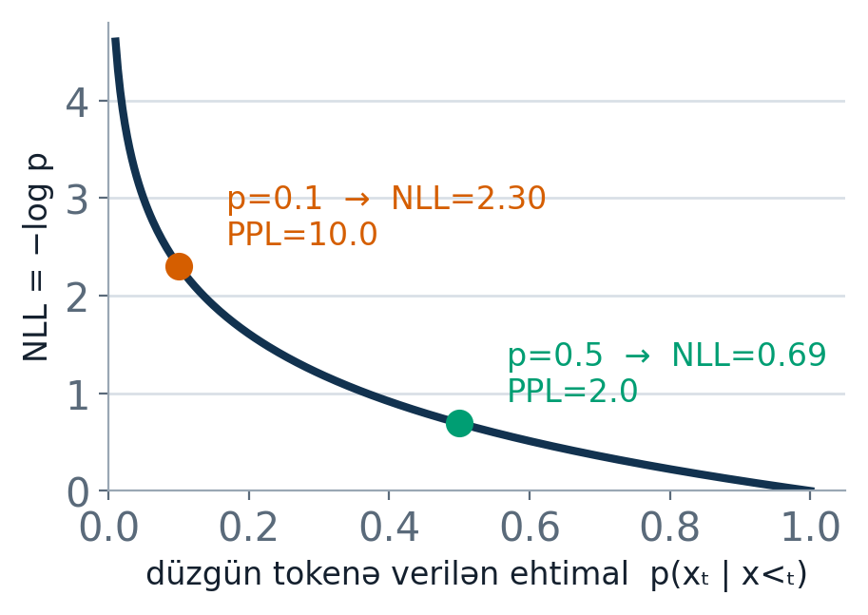
NLL və Perplexity nəticəni necə ölçür?
04 / REPRODUCIBILITY
Hər hədəf token üçün model bir ehtimal verir:
PƏNCƏRƏLƏR: HƏR TOKEN DƏQİQ BİR DƏFƏ SAYILIR
p ( xₜ | x₍<ₜ₎ )
primary context = 512 · stride = 256
NLL = − log p · run üçün: NLL = ümumi hədəf loss / qiymətləndirilən hədəf sayı
sənəd token-ləri → sonda bir <eod>
PPL = exp( NLL )
pəncərə 1
sayılan hədəflər
↓ hər ikisində aşağı dəyər daha yaxşıdır
Perplexity-ni “model növbəti token üçün neçə variant arasında qərarsızdır” kimi oxumaq olar.
pəncərə 2
sayılan hədəflər
pəncərə 3
sayılan hədəflər
Pəncərələr 256 addımla sürüşür: hər yeni pəncərənin yalnız ikinci yarısı sayılır. Beləliklə ilk tokendən sonrakı hər token — <eod> daxil olmaqla — dəqiq bir dəfə qiymətləndirilir.
NİYƏ SÜRÜŞƏN PƏNCƏRƏ?
Sənədi sadəcə 512-lik bloklara bölsək, hər bloğun ilk tokenləri demək olar kontekstsiz qiymətləndirilər və nəticə süni şəkildə pisləşər. Sürüşən pəncərə hər hədəfə mümkün qədər çox kontekst verir — və bu qayda beş metodun hamısı üçün eynidir.
Əsas fikir: NLL modelin düzgün tokenə nə qədər ehtimal verdiyini ölçür; PPL isə eyni ədədi daha intuitiv miqyasda göstərir. Ölçmə qaydası bütün metodlar üçün eynidir.
Fatma Mammadova · fatma-mammadova-cs
Mənbə: configs/evaluation_protocol.json · src/evaluation/metrics.py
23
Notes:
İndi nəticələri necə ölçdüyümüzü izah edim. Model hər addımda növbəti token üçün ehtimal paylanması verir. Doğru tokenə verilən ehtimalın mənfi loqarifmi NLL-dir. Model əmin və düzgündürsə, NLL kiçik olur; tərəddüd edirsə və ya səhv edirsə, böyüyür. Perplexity isə sadəcə NLL-in eksponentidir və daha intuitiv miqyasdır. Sağ tərəf ölçmə qaydasıdır və bu, ədalətlilik üçün vacibdir. Sənədləri müstəqil qiymətləndiririk, hər sənədin sonuna bir <eod> əlavə olunur. Pəncərə uzunluğu 512, sürüşmə addımı 256-dır: yəni hər yeni pəncərənin yalnız ikinci yarısı sayılır. Nəticədə ilk tokendən sonrakı hər token dəqiq bir dəfə qiymətləndirilir — nə iki dəfə sayılır, nə buraxılır. POTENSİAL SUAL: niyə PPL-i deyil, NLL-i əsas göstərici seçdiniz? QISA CAVAB: NLL tokenlərə görə toplanan additiv kəmiyyətdir, ona görə statistika və bootstrap üçün düzgün miqyasdır; PPL isə yalnız təqdimat üçün çevrilmiş formadır.

Slide 19
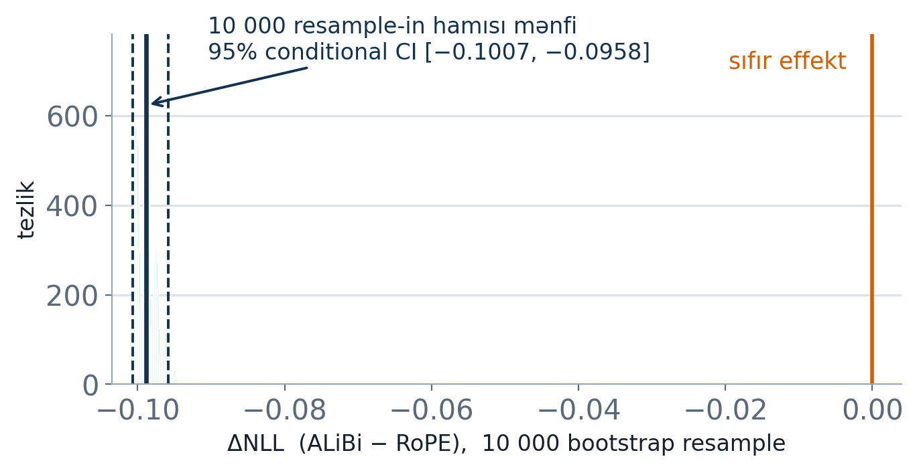
Bir orta kifayət deyil: statistik sübut necə quruldu?
04 / REPRODUCIBILITY
5
öyrədilmiş seed
309 369
cütləşdirilmiş test sənədi
sənəd səviyyəsində
loss cəmi + token sayı
10 000
paylaşılan bootstrap resample
95%
conditional CI
10
cüt-cüt müqayisə
Holm
çoxlu müqayisə düzəlişi
≥ 4/5
seed istiqamət uyğunluğu
|ΔNLL| ≥ 0.01
praktiki effekt qaydası
CÜTLƏŞDİRİLMİŞ BOOTSTRAP NECƏ İŞLƏYİR?
1. orijinal 309 369 sənəd
2. təsadüfi sənəd indeksləri seçilir
3. EYNİ seçim bütün metodlara tətbiq olunur
4. ΔNLL paylanması yaranır
Eyni sənədlər müqayisə olunduğu üçün sənəd çətinliyindən gələn səs-küy böyük ölçüdə aradan qalxır — cütləşdirilmiş müqayisə daha həssasdır.
Vacib məhdudiyyət: Bootstrap CI verilmiş 5 öyrədilmiş seed-ə ŞƏRTLİDİR. O, gələcək ixtiyari model seed-ləri üzrə qeyri-müəyyənliyi ölçmür. Seed SD və bootstrap CI iki fərqli kəmiyyətdir və heç vaxt eyni adla adlandırılmır.
Fatma Mammadova · fatma-mammadova-cs
Mənbə: configs/evaluation_protocol.json · tables/bootstrap_replicates.npz
24
Notes:
Yalnız ortalara baxıb 'ALiBi qalibdir' demək zəif arqument olardı. Ona görə sübutu təbəqələrlə qurduq. Birincisi, beş seed. İkincisi, 309 mindən çox cütləşdirilmiş test sənədi — yəni hər metod eyni sənədlərdə qiymətləndirilir. Üçüncüsü, sənəd səviyyəsində bootstrap: 10 min dəfə sənəd indekslərini təsadüfi seçirik və vacib olan odur ki, eyni seçim bütün metodlara eyni anda tətbiq olunur. Bu, sənədlərin çətinliyindən gələn səs-küyü aradan qaldırır. Sağdakı histoqram məhz bu paylanmadır: ALiBi ilə RoPE arasındakı fərqin 10 min bootstrap qiyməti. Bütün qiymətlər mənfidir və sıfır intervalın çox uzağındadır. Sonra on cüt-cüt müqayisənin hamısına Holm düzəlişi tətbiq edilir, üstəlik fərqin ən azı beş seed-dən dördündə eyni istiqamətdə olmasını və mütləq fərqin 0.01 NLL-dən böyük olmasını tələb edirik. POTENSİAL SUAL: seed SD ilə bootstrap CI arasında fərq nədir? QISA CAVAB: seed SD initialization-dan gələn dəyişkənliyi göstərir, bootstrap CI isə sənəd nümunəsindən gələn qeyri-müəyyənliyi. Onları qarışdırmaq ciddi səhv olardı — ona görə qrafiklərdə hər biri öz adı ilə etiketlənib. İndi qaydalar dondurulduğuna görə nəhayət held-out test nəticələrinə baxa bilərik.

Slide 20
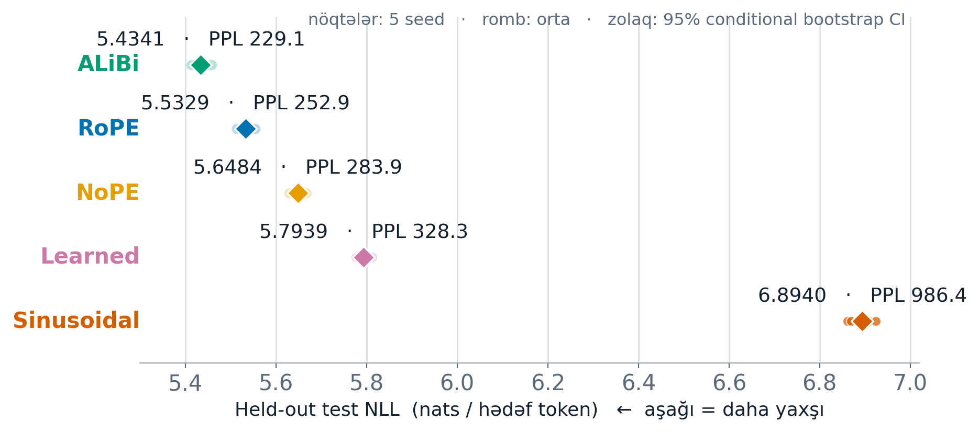
Final held-out test: ALiBi ən aşağı NLL əldə etdi
05 / RESULTS
309 369 test sənədi · hər seed üçün 30 583 373 qiymətləndirilən hədəf · ↓ aşağı daha yaxşıdır
SIRALAMA · HELD-OUT TEST
#
Metod
Orta NLL
Seed SD
PPL
1
ALiBi
5.434068
0.006519
229.08
2
RoPE
5.532893
0.006336
252.87
3
NoPE
5.648448
0.005536
283.85
4
Learned
5.793908
0.008968
328.29
5
Sinusoidal
6.894045
0.026865
986.38
Seed SD = beş seed üzrə nümunə standart kənarlanması. PPL = exp(orta NLL).
Bu controlled setting-də ALiBi ən güclü final nəticəni göstərdi.
229.08
986.38
RoPE ilə fərq: −0.0988 NLL · −9.41% perplexity · beş seed-in hamısında eyni istiqamət
ALiBi test PPL
Sinusoidal test PPL
Nəticə: Sıralama: ALiBi → RoPE → NoPE → Learned → Sinusoidal. Bütün dəyərlər primary.csv faylındakı dəyərlərlə eynidir.
Nihat Rzayev · RzayevNihat
Mənbə: results/evaluation/tables/primary.csv · figures/figure_5_primary
25
Notes:
Budur əsas nəticə. Held-out test üzərində ALiBi ən aşağı NLL-i göstərdi: 5.434, yəni perplexity 229. İkinci RoPE 5.533 və 252.9; üçüncü NoPE 5.648 və 283.9; dördüncü Learned 5.794 və 328.3; sonuncu Sinusoidal 6.894 və 986.4. Qrafikdə hər metod üçün beş rəngli nöqtə ayrı-ayrı seed-lərdir, romb ortadır, açıq zolaq isə 95 faizlik conditional bootstrap intervalıdır. Diqqət yetirin ki, metodlar arasındakı məsafə intervalların özündən qat-qat böyükdür. Miqyas da vacibdir: 309 mindən çox sənəd və hər seed üçün 30.5 milyon qiymətləndirilən hədəf token. Bu, təsadüfi kiçik nümunə deyil. POTENSİAL SUAL: 0.0988 NLL fərqi böyükdürmü? QISA CAVAB: mütləq ədəd kimi kiçik görünür, lakin perplexity miqyasında bu 9.4 faizlik azalmadır və bizim əvvəlcədən dondurulmuş praktiki hədd olan 0.01-dən təxminən on dəfə böyükdür. POTENSİAL SUAL: niyə Sinusoidal bu qədər pisdir? QISA CAVAB: müşahidəni təsvir edirəm, səbəbi iddia etmirəm — bu miqyasda və bu büdcədə həmin variant açıq şəkildə zəif öyrəndi; mexanizmi ayrıca tədqiqat tələb edir.

Slide 21
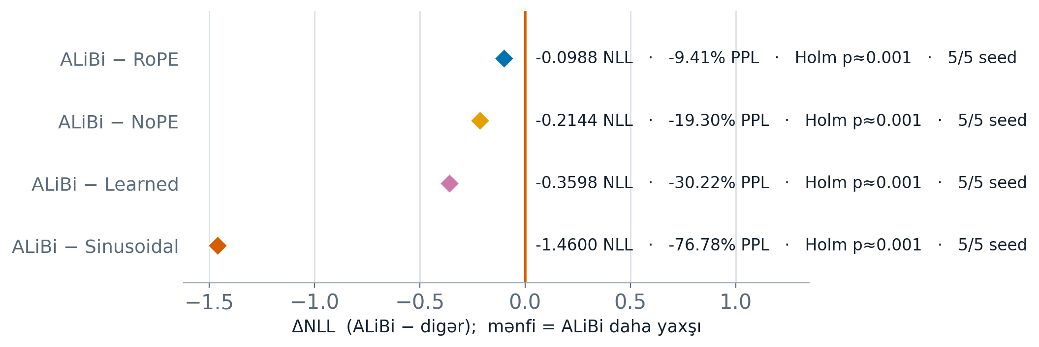
Bu fərq təsadüfdürmü? Seed və pairwise sübutu
05 / RESULTS
HƏR BEŞ SEED-DƏ EYNİ SIRALAMA
ALiBi − DİGƏR METODLAR
seed
1-ci
2-ci
3-cü
4-cü
5-ci
17
ALiBi
RoPE
NoPE
Learned
Sinusoidal
42
ALiBi
RoPE
NoPE
Learned
Sinusoidal
1234
ALiBi
RoPE
NoPE
Learned
Sinusoidal
2027
ALiBi
RoPE
NoPE
Learned
Sinusoidal
5003
ALiBi
RoPE
NoPE
Learned
Sinusoidal
Romb: orta fərq · zolaq: 95% conditional bootstrap CI · bütün intervallar sıfırı istisna edir.
Sıralama beş seed-in heç birində dəyişmir — ALiBi 5/5 halda birincidir.
ƏN YAXIN RƏQİB: ALiBi vs RoPE
ΔNLL
95% conditional CI
nisbi PPL dəyişimi
Holm düzəlişli p
seed uyğunluğu
−0.098825
[−0.100657, −0.095834]
−9.41%
≈ 0.001
5 / 5
Əsas fikir: ALiBi yalnız ən aşağı ortanı göstərməyib — fərq effekt ölçüsü, bootstrap qeyri-müəyyənliyi və bütün seed-lərdə eyni istiqamətlə dəstəklənib.
Nihat Rzayev · RzayevNihat
Mənbə: tables/seed_ranks.csv · tables/best_vs_others.csv
26
Notes:
İndi əsas sual: bu fərq təsadüf ola bilərmi? Üç müstəqil sübut xətti var. Birincisi, solda: sıralama beş seed-in hamısında tamamilə eynidir. ALiBi beş haldan beşində birincidir, RoPE hər dəfə ikinci, NoPE üçüncü, Learned dördüncü, Sinusoidal beşinci. Əgər fərq sadəcə initialization səs-küyü olsaydı, sıralamanın ən azı bir yerdə dəyişməsini gözləyərdik. İkincisi, sağdakı forest plot: ALiBi-nin hər dörd rəqiblə fərqi və onların 95 faizlik intervalları. Heç bir interval sıfırı kəsmir. Üçüncüsü, ən yaxın rəqib RoPE ilə müqayisə: fərq 0.0988 NLL, interval mənfi 0.1007 ilə mənfi 0.0958 arasında, Holm düzəlişindən sonra p təxminən 0.001, perplexity-də 9.41 faiz azalma. POTENSİAL SUAL: p dəyəri niyə dəqiq deyil? QISA CAVAB: bootstrap əsaslı p dəyərləri resample sayı ilə məhdudlanır — 10 min resample ilə əldə oluna bilən ən kiçik dəyər təxminən 0.0001-dir, Holm düzəlişindən sonra 0.001. Yəni bu, 'çox kiçik' deməkdir, dəqiq qiymət deyil.

Slide 22
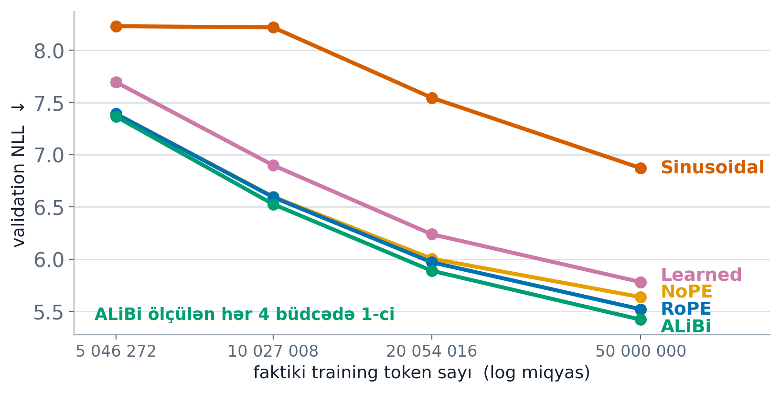
ALiBi üstünlüyü yalnız 50M-də yaranmadı
05 / RESULTS
Validation NLL, faktiki training token sayına qarşı · orta ± seed SD
ÖLÇÜLƏN DÖRD BÜDCƏ
~5M
ALiBi
7.3659
ALiBi 1-ci
NoPE
7.3914
RoPE
7.3929
~10M
ALiBi
6.5272
ALiBi 1-ci
RoPE
6.5942
NoPE
6.5981
~20M
ALiBi
5.8897
ALiBi 1-ci
RoPE
5.9709
NoPE
6.0058
50M
ALiBi
5.4213
ALiBi 1-ci
RoPE
5.5209
NoPE
5.6376
İNTERPRETASİYA QEYDİ
Learned və Sinusoidal qrafikdə göstərilib; sıralama dəyişmir.
Bu nöqtələr EYNİ trayektoriyanın checkpoint-ləridir — 5M, 10M və 20M üçün ayrıca öyrədilmiş modellər deyil. Ona görə bunu “kiçik büdcəli müstəqil eksperiment” kimi deyil, öyrənmə sürətinin təsviri kimi oxumaq lazımdır.
Əsas fikir: ALiBi ölçdüyümüz hər dörd büdcədə 1-ci oldu: üstünlük yalnız sonda yaranmadı, bütün trayektoriya boyu mövcud idi.
Nihat Rzayev · RzayevNihat
Mənbə: results/evaluation/tables/sample_efficiency.csv · learning.csv
27
Notes:
Növbəti sual: bəlkə ALiBi sadəcə sonda şanslı oldu? Bu qrafik ona cavab verir. Burada validation NLL faktiki training token sayına qarşı çəkilib və dörd ölçmə nöqtəmiz var. ALiBi hər dörd büdcədə birincidir. Beş milyonda fərq çox kiçikdir — 7.3659 ilə 7.3914 arasında; on milyonda fərq aydınlaşır; iyirmi milyonda daha da genişlənir; əlli milyonda isə ən böyükdür. Yəni ALiBi həm daha yaxşı bitirdi, həm də daha sürətli öyrəndi. Sinusoidal diqqətəlayiq şəkildə fərqlənir: ilk on milyon token ərzində demək olar heç irəliləmir, sonra öyrənməyə başlayır, amma heç vaxt digərlərinə çatmır. Aşağıdakı qeyd vacibdir və mən onu şifahi də vurğulayıram: bunlar eyni trayektoriyanın anlarıdır, ayrıca öyrədilmiş qısa büdcəli modellər deyil. POTENSİAL SUAL: bu, validation, yoxsa test məlumatıdır? QISA CAVAB: validation. Aralıq checkpoint-lər heç vaxt test dəstinə buraxılmayıb — test yalnız final modellər üçün, yalnız bir dəfə istifadə olunub.

Slide 23
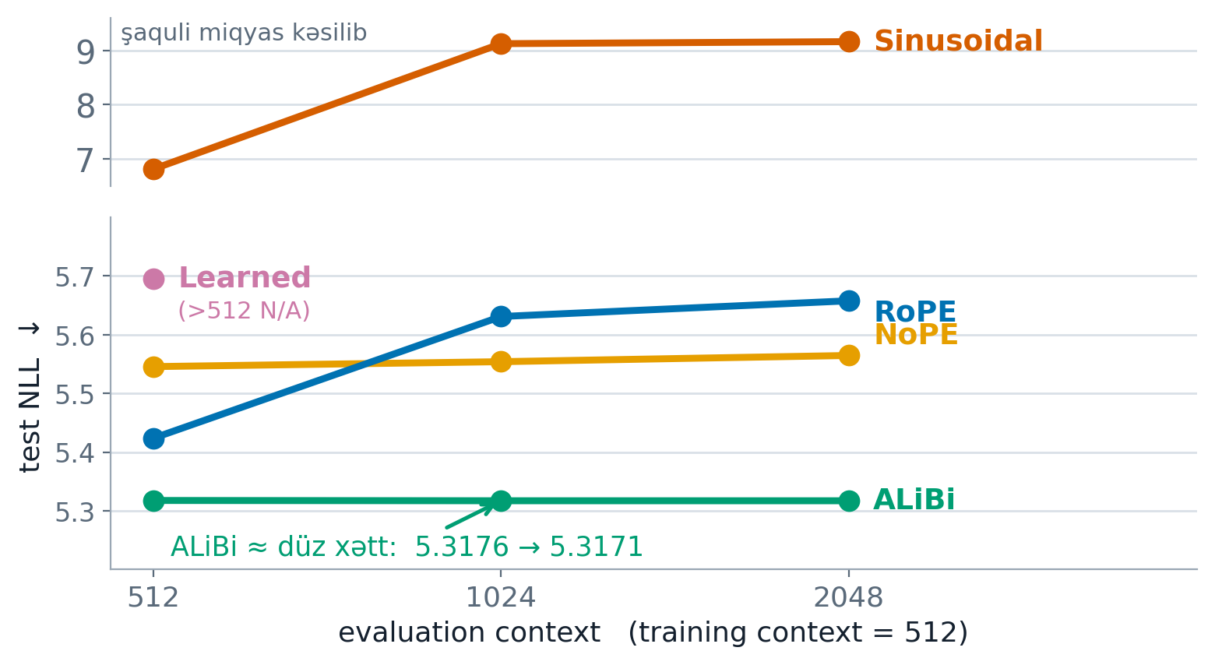
512-də train edildi — 2048-ə qədər necə generalizasiya etdi?
05 / RESULTS
Uyğunlaşdırılmış uzun sənəd kohortu: 2 011 test sənədi · hər sənəddə eyni son 256 hədəf qiymətləndirilir
TEST NLL · KONTEKST UZUNLUĞU ÜZRƏ
Metod
512
1024
2048
davranış
ALiBi
5.3176
5.3171
5.3171
≈ dəyişmir
RoPE
5.4236
5.6307
5.6574
pisləşir
NoPE
5.5454
5.5538
5.5644
cüzi pisləşir
Learned
5.6954
N/A
N/A
təyin olunmayıb
Sinusoidal
6.8091
9.1250
9.1625
kəskin pisləşir
ƏLAVƏ: RoPE vs NoPE (primary test)
ΔNLL −0.115554 · nisbi PPL −10.91% · 5/5 seed · Holm p ≈ 0.001
Vacib qeyd: Bu uzun sənəd kohortu primary all-document testi ilə EYNİ estimand deyil. 25-ci slayddakı mütləq rəqəmlərlə bu cədvəli birbaşa müqayisə etmək olmaz — hədəf populyasiyası fərqlidir.
Yəni 512 kontekstində RoPE NoPE-dən yaxşıdır — uzun kontekstdə isə mənzərə dəyişir.
Interpretasiya: ALiBi 512-dən 2048-ə qədər praktiki olaraq düz xətt verdi; RoPE və Sinusoidal isə training uzunluğundan kənarda pisləşdi.
Nihat Rzayev · RzayevNihat
Mənbə: results/evaluation/tables/length.csv · ablation_rope_nope.csv
28
Notes:
Bu, bəlkə də ən maraqlı slayddır. Bütün modellər 512 kontekst uzunluğunda öyrədilib. Sual budur: onları 1024 və 2048 kontekstdə qiymətləndirsək nə olur? Ədalətli müqayisə üçün yalnız ən azı 2048 tokenlik sənədləri götürürük və hər sənəddə EYNİ son 256 hədəf tokeni qiymətləndiririk. Yəni fərq yalnız modelin əlində nə qədər kontekst olmasındadır. ALiBi praktiki olaraq düz xətt verir: 5.3176-dan 5.3171-ə, yəni dəyişiklik dördüncü onluq rəqəmdədir. RoPE isə 5.4236-dan 5.6574-ə pisləşir. NoPE cüzi pisləşir. Sinusoidal kəskin dağılır — 6.81-dən 9.16-ya. Learned isə 512-dən yuxarı ümumiyyətlə təyin olunmayıb, çünki cədvəldə həmin sətirlər yoxdur. Vacib metodoloji qeyd: bu kohort primary testlə eyni hədəf populyasiyası deyil, ona görə mütləq rəqəmləri 25-ci slaydla birbaşa müqayisə etmək olmaz. POTENSİAL SUAL: RoPE niyə pisləşir? QISA CAVAB: əvvəlcə müşahidəni qeyd edirəm — training uzunluğundan kənarda fırlanma bucaqları modelin heç vaxt görmədiyi diapazona düşür. Bu, ədəbiyyatdakı geniş yayılmış izahdır, lakin biz onu bu eksperimentdə ayrıca sınamamışıq.

Slide 24
Biz əslində nə kəşf etdik?
05 / RESULTS
Müşahidə · interpretasiya · hələ sübut olunmayan — üçünü qarışdırmamaq elmi dürüstlüyün əsasıdır
MÜŞAHİDƏ OLUNAN
İNTERPRETASİYA
HƏLƏ SÜBUT OLUNMAYAN
— ALiBi ən aşağı held-out NLL-i göstərdi
— Mövqe induktiv bias-ı bu low-data Azərbaycan şəraitində nəticəyə əhəmiyyətli dərəcədə təsir edir
— ALiBi Azərbaycan dili üçün universal olaraq ən yaxşıdır
— Beş seed-in hamısında 1-ci
— ALiBi bu dondurulmuş eksperiment daxilində xüsusilə effektiv oldu
— Morfologiya ALiBi-nin qalibiyyətinə SƏBƏB oldu
— Ölçülən bütün training büdcələrində 1-ci
— Nisbi məsafə ilə işləyən metodlar absolute metodları üstələdi
— Eyni sıralama milyardlıq miqyasda qalır
— 512 → 2048 keçidində ən sabit davranış
— Eyni sıralama bütün türk dilləri üçün keçərlidir
TƏDQİQATIN TÖHFƏSİ
MƏHDUDİYYƏTLƏR
nəzarətli empirik nəticə
Azərbaycan / low-resource sübut
çox-seed ciddiliyi
bir dil
≈13M parametrlik model
bir arxitektura ailəsi
leakage-nəzarətli korpus
güclü reproducibility
length-generalization sübutu
bir əsas 50M büdcə
morfologiya izolyasiya
edilməyib
cəmi beş seed
Nəticə: Bu iş yeni bir PE alqoritmi təklif etmir və universal teorem iddia etmir — töhfə dəqiq nəzarət edilmiş empirik nəticədir.
Nihat Rzayev · RzayevNihat
Mənbə: results/evaluation/report/Results_Analysis.md
29
Notes:
Bu slayd elmi yetkinlik slaydıdır və mən onu qəsdən üç sütuna bölmüşəm. Sol sütun — müşahidə. ALiBi ən aşağı held-out NLL-i göstərdi, beş seed-in hamısında birinci oldu, ölçdüyümüz bütün büdcələrdə birinci oldu və uzun kontekstə keçiddə ən sabit davrandı. Bunlar faktdır. Orta sütun — interpretasiya. Mövqe induktiv bias-ı bu şəraitdə nəticəyə ciddi təsir edir və ALiBi bu dondurulmuş eksperiment daxilində xüsusilə effektivdir. Diqqət yetirin: 'bu eksperiment daxilində' ifadəsi təsadüfi deyil. Sağ sütun — sübut olunmayanlar. Biz ALiBi-nin Azərbaycan dili üçün universal olaraq ən yaxşı olduğunu iddia ETMİRİK. Morfologiyanın səbəb olduğunu iddia ETMİRİK — bunu yoxlamaq üçün morfoloji şərtli ayrıca analiz lazımdır. Milyardlıq miqyasda və digər türk dillərində eyni sıralamanın qalacağını da iddia etmirik. POTENSİAL SUAL: onda nə yenidir? QISA CAVAB: töhfə ilk növbədə nəzarətli empirik nəticədir — çox-seed, low-data Azərbaycan dili üçün ciddi data, training və evaluation nəzarəti ilə, üstəlik length-generalization sübutu ilə.

Slide 25
Nəticə və növbəti addım
05 / RESULTS
Bu controlled low-data Azərbaycan dili eksperimenti daxilində ALiBi ən güclü və ən stabil positional strategy oldu.
01
Ciddi təməl
02
Nəzarətli eksperiment
03
Elmi nəticə
· 6 193 931 saxlanılan sənəd
· 5 mövqe strategiyası
· ən yaxşı held-out nəticə
· leakage-safe data bölgüsü
· 5 model seed
· 5/5 seed uyğunluğu
· ortaq 16K tokenizer
· 25 tamamlanmış run
· hər 4 büdcədə 1-ci
· dəqiq 50M tokenlik ardıcıllıq
· yeganə dəyişən: PE
· 512 → 2048 sabitliyi
NÖVBƏTİ ADDIMLAR
Azərbaycan → türk → ingilis dili nəzarət qrupu
13M → daha böyük miqyaslar
aqreqat nəticə → morfologiya şərtli analiz
attention məsafə analizi → mexanizmin izahı
layihə → elmi məqalə təqdimatı
SUALLAR?
github.com/IBRAHIM102005/azerbaijani-pe-research
Nihat Rzayev · bütün komanda adından
30
Notes:
Yekunlaşdırıram. Bu nəzarətli, az həcmli Azərbaycan dili eksperimenti daxilində ALiBi həm ən güclü, həm də ən stabil mövqe strategiyası oldu. Üç cümlə ilə: birincisi, təməl ciddidir — altı milyondan çox saxlanılan sənəd, leakage-safe bölgü, ortaq tokenizer və dəqiq 50 milyonluq ardıcıllıq. İkincisi, eksperiment nəzarətlidir — beş strategiya, beş seed, 25 tamamlanmış run və yeganə dəyişən kimi positional encoding. Üçüncüsü, nəticə çoxqatlı sübutla dəstəklənir — ən yaxşı held-out nəticə, beş seed-də tam uyğunluq, hər ölçülən büdcədə birincilik və uzun kontekstdə sabitlik. Növbəti addımlar aydındır: türk və ingilis dili üzərində nəzarət təcrübəsi, daha böyük miqyas, morfologiya şərtli analiz, attention məsafə analizi və nəhayət elmi məqalə. Bütün kod, data müqaviləsi, konfiqurasiyalar və nəticə cədvəlləri QR koddakı repozitoriyadadır. Diqqətinizə görə təşəkkür edirik — suallarınızı gözləyirik.

